Slide 1
實作輔導 3
日期: 4/14（星期六） 09:10~12:00、13:10~16:00
地點:臺北市立大學 臺北市中正區愛國西路一號 (中正紀念堂站7號出口)
公誠樓三樓 G316 電腦教室(資訊科學系)
可自行攜帶筆電
目標:協助習題、安裝java 環境、path設定
參加者:請email 給laiahfur@gmail.com 或直接到輔導地點
下次預定:

Slide 2
搶答!!

Slide 3
在分支敘述下變數內容追蹤(1) 印出結果?
int a = 10, b = 8, c;
If(a >= b)
c = a+b;
else
c = a-b;
System.out.print(“c = ” + c);
10
8
a
b
c
RAM

Slide 4
在分支敘述下變數內容追蹤(2) 印出結果?
int a = 10, b = 8, c;
If(a >= b)
c = a+b;
c = c-1;
System.out.print(“c = ” + c);
10
8
a
b
c
RAM

Slide 5
在分支敘述下變數內容追蹤(3) 印出結果?
int x = 10, y = 30, z = 40;
If !(y == z)
x = (z+1)%15
System.out.print(“x = ” + x);
10
30
40
x
y
z
RAM

Slide 6
在分支敘述下變數內容追蹤(4) 印出結果?
int p = 30, q = 20, r = 15;
If(p >= 25 && q<50)
r = p/r;
else
r = p-r;
System.out.print(“r = ” + r);
30
20
15
p
q
r
RAM

Slide 7
在分支敘述下變數內容追蹤(5) 印出結果?
int p = 30, q = 20, r = 15;
If (p >= 25 || q<50)
r = p/r;
else
r = p-r;
System.out.print(“r = ” + r);
30
20
15
p
q
r
RAM

Slide 8
Q6 : 印出結果?
public class loop_1 {
public static void main(String[] args) {
int a = 20;
int b = 15;
int i=0;
while (a>b) {
i=i+1;
a--;
}//while
System.out.println("i="+i+" a="+a);
}//main
}//class

Slide 9
while迴圈 II

Slide 10
追蹤迴圈
S1;
無窮迴圈
空迴圈
如何跳出迴圈
條件
False
True
S2;
S3;

Slide 11
追蹤迴圈1-1
S1;
條件
False
True
S2;
無窮迴圈?
空迴圈?
S3;

Slide 12
追蹤迴圈1-2
j=0;
a=10;
S1;
條件
False
True
S2;
無窮迴圈?
空迴圈?
S3;

Slide 13
追蹤迴圈1
S1;
條件
False
True
S2;
S3;

Slide 14
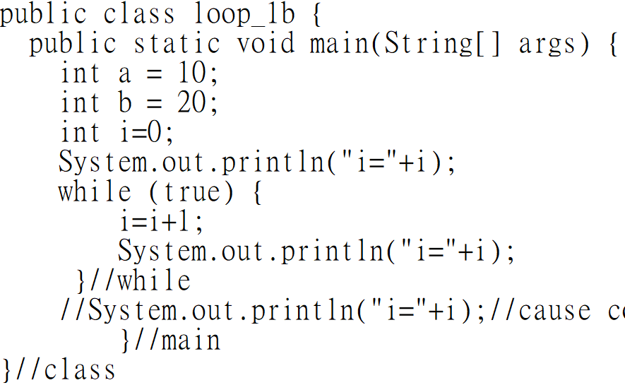
追蹤迴圈2
S1;
條件
False
True
S2;
true: 邏輯常數 “真”
false:邏輯常數 “偽”
S3;

Slide 15
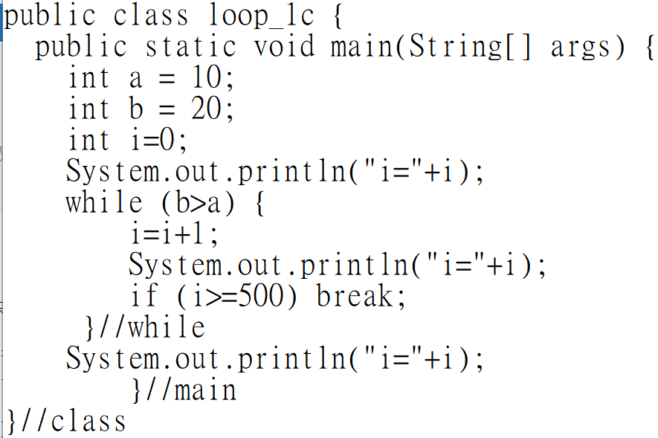
追蹤迴圈3
S1;
條件
False
True
S2;
if (i>=500) break; //跳出迴圈
System.exit(-1); //跳出整個程式
S3;

Slide 16
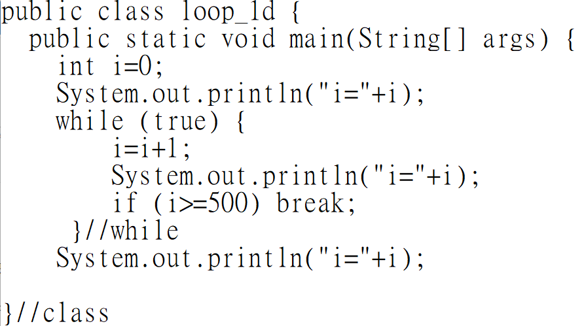
追蹤迴圈4
S1;
條件
False
True
S2;
break
S3;

Slide 17
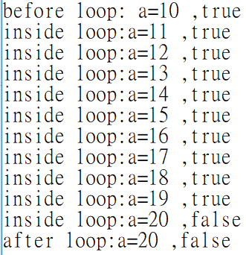
追蹤迴圈5
S1;
public class loop_1e {
public static void main(String[] args) {
int a = 10;
int b = 20;
System.out.print("before loop: a="+a+" ,");
System.out.println((b>a));
while (b>a) {
a++;
System.out.print("inside loop:a="+a+" ,");
System.out.println((b>a));
}//while
System.out.print("after loop:a="+a+" ,");
System.out.println((b>a));
}//main
}//class
條件
False
True
S2;
break
S3;

Slide 18
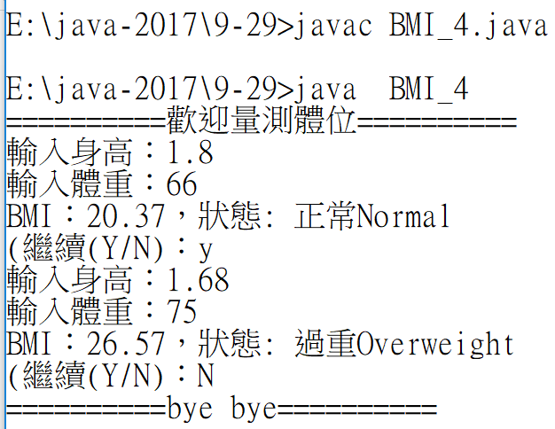
迴圈結束方式二

Slide 19
String常用函數
import java.util.Scanner;
public class case_1 {
public static void main(String[] args) {
Scanner input = new Scanner(System.in);
System.out.print("輸入字串A：");
String A = input.nextLine();
System.out.print("輸入字串B：");
String B = input.nextLine();
System.out.print("A:" + A + "\nB:" + B + "\n\n");
System.out.print(“A equals to B ? ” + A.equals(B) + "\n" );
System.out.print("將A轉換為大寫、B轉換為小寫\n");
A = A.toUpperCase();
B = B.toLowerCase();
System.out.print("A:" + A + "\nB:" + B + "\n\n");
System.out.print("A equals to B ? " + A.equals(B) );
}//main
} //class
比較字串是否相等
equals :字串物件之函數
A.equals(B) :字串A是否相等字串B
true 或 false
將字串轉換為大寫(UpperCase)
A.toUpperCase()
將字串轉換為小寫(LowerCase)
=B.toLowerCase()

Slide 20
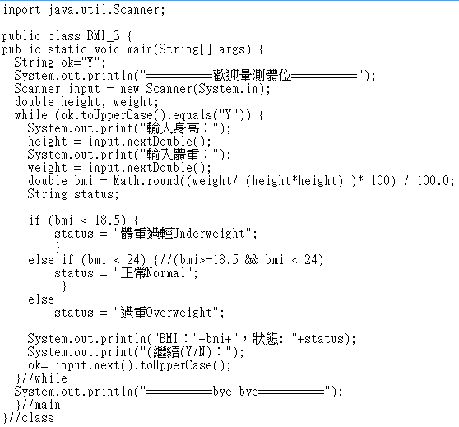
迴圈加入計算BMI

Slide 21
Example: 亂數加法練習 (個位數)
(1)出10題個位數加法測驗(一次一題)，不管對錯都出下一題，直到答對為止；
(2)出10題，答錯不出下一題，直到答對為止；
(3)出N
題，由user決定題數，每題10分，答錯之題目須於結束時顯示；
目標: 亂數函數運用、判斷敘述、迴圈

Slide 22
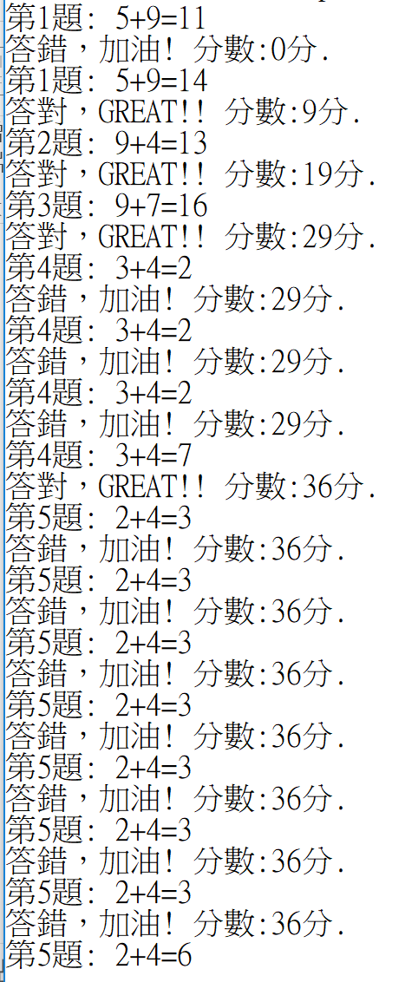
Example: 亂數加法練習 (個位數) 二
答錯不出下一題，直到答對為止
出10題
顯示題次: 如第3題
計分:
第二次答對，得10-1分
第3次答對，得10-2分

Slide 23
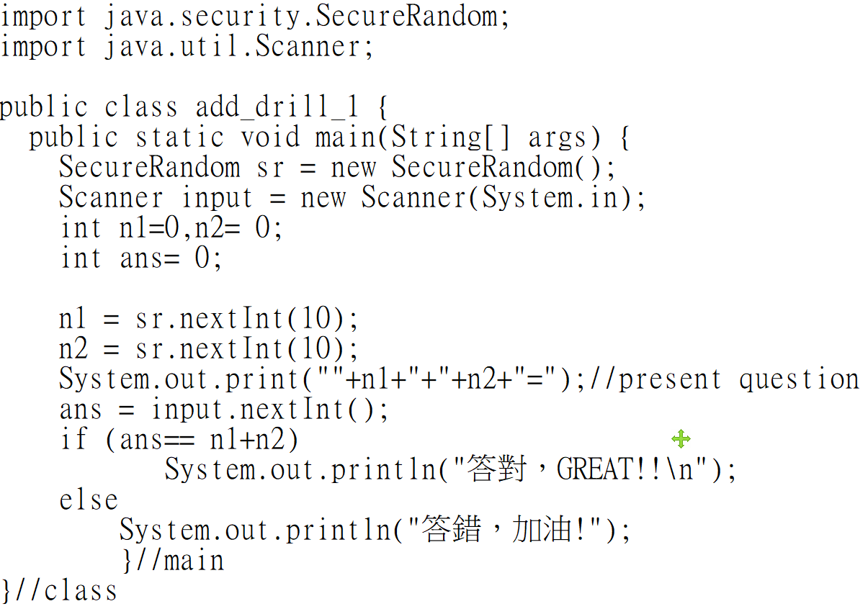
只出一題
物件、變數宣告；初值設定
隨機出題
答題
答對?
True
S2;
S3;

Slide 24
public class add_drill_2 {
public static void main(String[] args) {
SecureRandom sr = new SecureRandom();
Scanner input = new Scanner(System.in);
int n1=0,n2= 0;
int ans= 0, score=0, i=1;
while (i<=10) {
n1 = sr.nextInt(10);
n2 = sr.nextInt(10);
System.out.print(""+n1+"+"+n2+"=");//present question
ans = input.nextInt();
if (ans== n1+n2) {
score=score+10;
System.out.println("答對，GREAT!!");}
else
System.out.println("答錯，加油! ");
}//while
}//main
}//class
What’s wrong?

Slide 25
public class add_drill_2 {
public static void main(String[] args) {
SecureRandom sr = new SecureRandom();
Scanner input = new Scanner(System.in);
int n1=0,n2= 0;
int ans= 0, score=0, i=1;
while (i<=10) {
//i=i+1;
n1 = sr.nextInt(10);
n2 = sr.nextInt(10);
System.out.print(""+n1+"+"+n2+"=");//present question
ans = input.nextInt();
if (ans== n1+n2) {
score=score+10;
System.out.println("答對，GREAT!! 分數:"+score+"分.");}
else
System.out.println("答錯，加油! 分數:"+score+"分.");
i=i+1;
}//while
}//main
}//class
不管對錯都出下一題，直到答10題為止

Slide 26
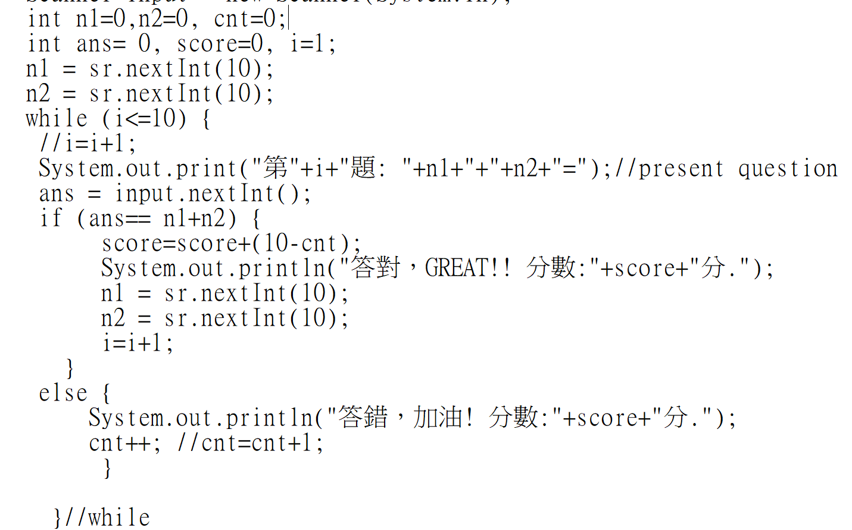
Where is the bug? How to revise?

Slide 27
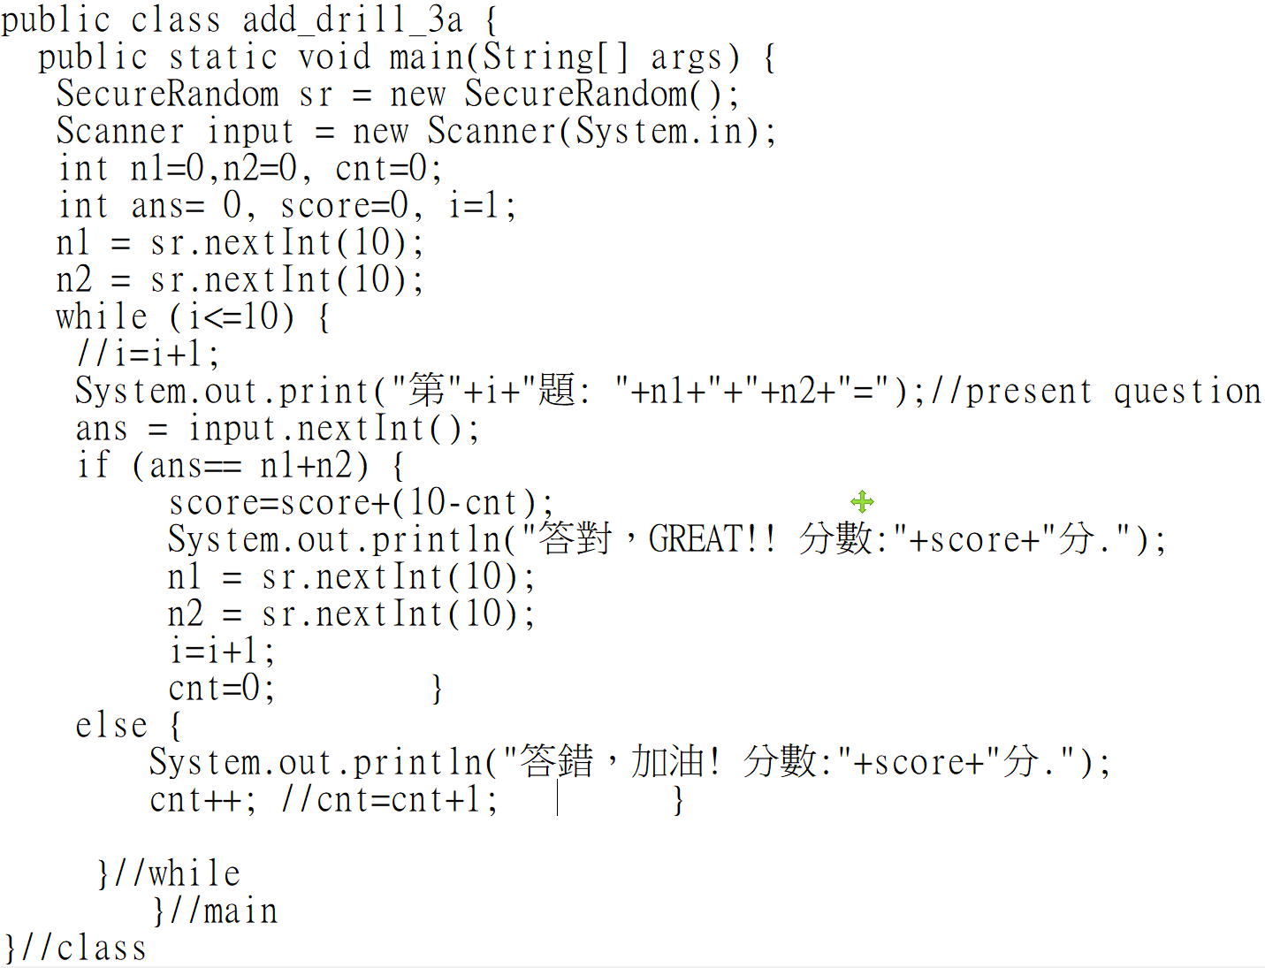
答錯不出下一題，直到答對為止
第二次答對，得10-1分
第3次答對，得10-2分

Slide 28
第八周習題:亂數減法、除法練習
亂數減法、除法練習出n題 : (1)出10題，答錯不出下一題，直到答對為止； (2)出N題，由user決定題數，每題10分，答錯之題目須於結束時顯示；
十位數減法出5題：不可小減大，每題10分
十位數除以個位數出5題：只能整除或需輸入商和餘數，每題10分
練習結束可再繼續，分數重算
可以加入:答錯不出下一題，直到答對為止
只完成減法、除法之一，也可繳交
繳交設計歷程檔及.java

Slide 29
再談分支/選擇結構

Slide 30
成績相對應的等第判定
輸入分數
利用if …else if…else 判斷並印出相對應的等第
或 switch case

Slide 31
多重分支(multi-way if)
輸入分數
True:真 False:偽
100<=分數<=90
False
yes
True
False
90<分數<=80
印“優”
True
False
80<分數<=70
印“甲”
True
印“丙”
印“乙”

Slide 32
多重分支(multi-way if)
輸入分數
True:真 False:偽
100<=分數<=90
False
yes
True
False
分數<=80
印“優”
True
False
分數<=70
印“甲”
True
印“丙”
印“乙”

Slide 33
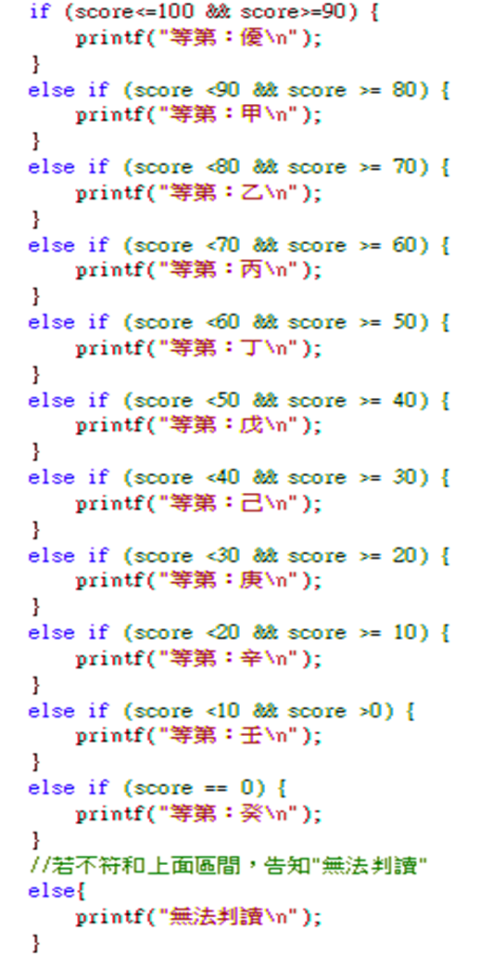
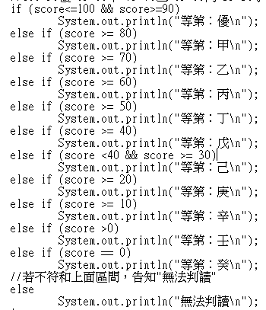
Single statement
去除{ }

Slide 34
switch case 成績判定

Slide 35
多重選擇另一種形式: Switch case
Switch : 原意為開關、切換
CASE: 案例
Default: 預設
True
case 符合常數1
與常數1值成立時
執行的敘述;
break
false
switch小括弧內為一運算式，計算出常數值。若與其後 case 的常數值相符，就會執行該 case 的陳述。
switch (變數名稱或運算式) {
case 符合常數1或字元1:
與常數1值成立時執行的敘述;
;//結束執行switch判斷;
case 常數2或字元2 :
與常數2值成立時執行的敘述;
break;//結束執行switch判斷;
default:
與上述case常數值均不成立時執行的敘述;
break;//結束執行switch判斷;
}
True
與常數2值成立時
執行的敘述;
case 符合常數2
break
false
True
與常數3值成立時
執行的敘述;
break
false

Slide 36
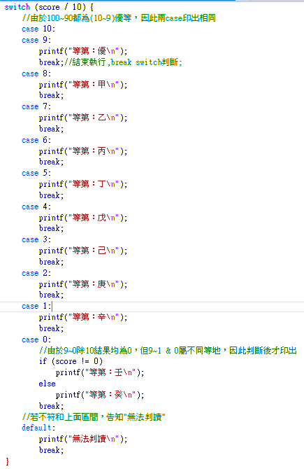
主題：成績判定 – switch case
100~90優 / 89~80甲 / 79~70乙 / 69~60丙 / 59~50丁 / 49~40戊 / 39~30己 / 29~20庚 / 19~10辛 / 9~1壬 / 0癸
利用switch case判斷使用者輸入的成績位於哪個區間，並印出相對應的等第。
利用score/10的結果來判斷分數屬於哪個case，
由於9~0除10結果均為0，但9~1 & 0屬不同等地，因此判斷後才印出。
執行結果

Slide 37
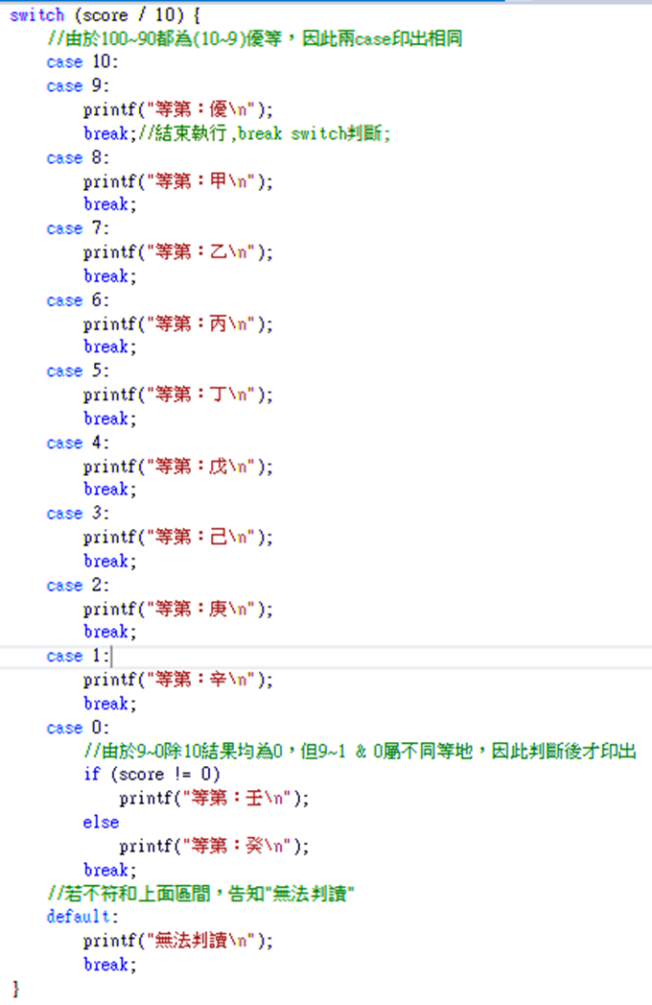
True
10
false
9
True
優
false
True
8
甲
false

Slide 38
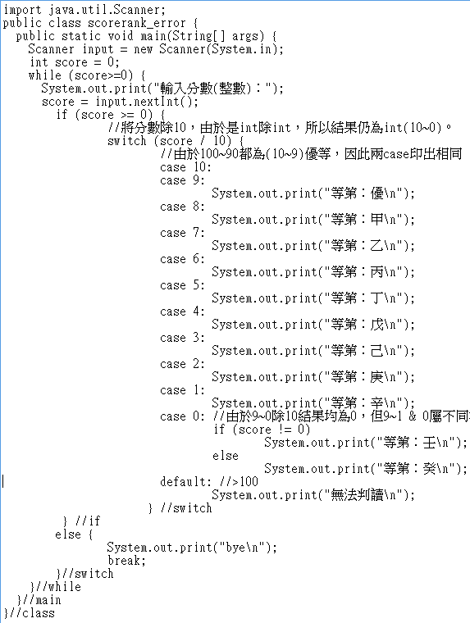
Debug
Bug在何處? Syntax error?
請回答!!
How to handle?
Let’s compile & run

Slide 39
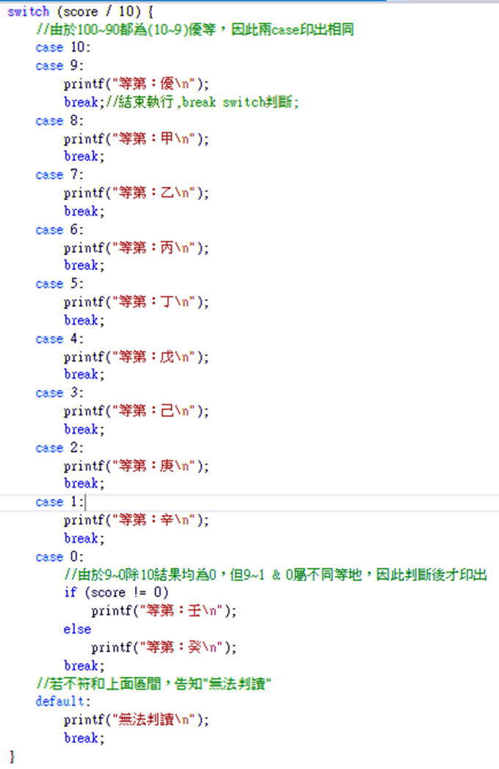
比較

Slide 40
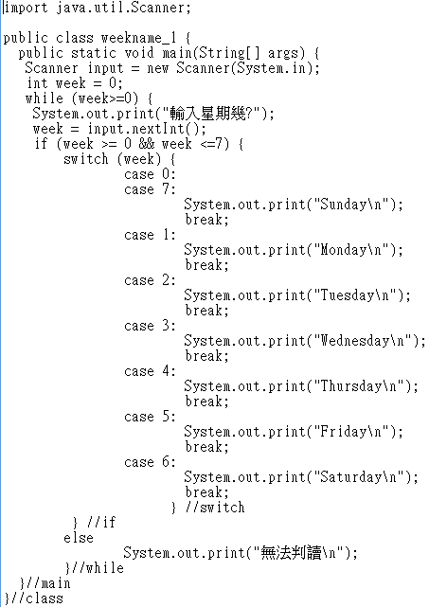
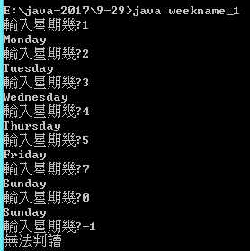
Example 2: 輸入星期幾?得英文
case要按大小順序?

